Slide 1


ПРАВИЛА пожарной безопасности

Slide 2
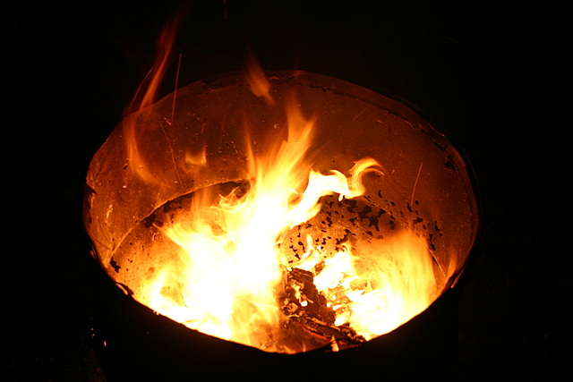
ОГОНЬ

Slide 3
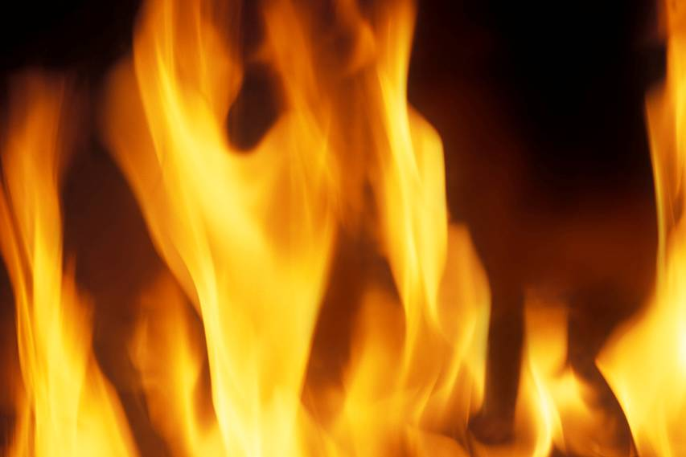
Огонь – давний друг человека.
С его помощью совершается много полезных дел

Slide 4
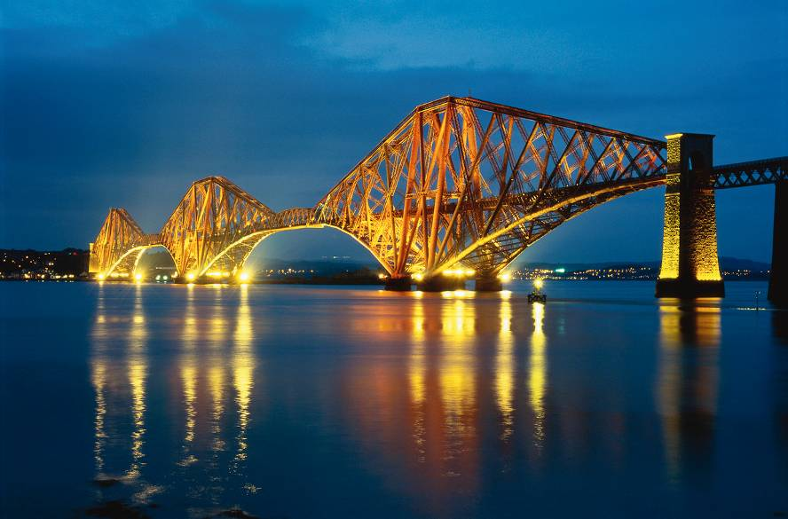
Огонь верно служит людям в повседневном быту и на производстве

Slide 5
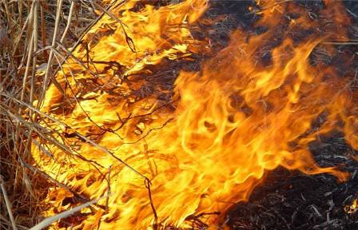
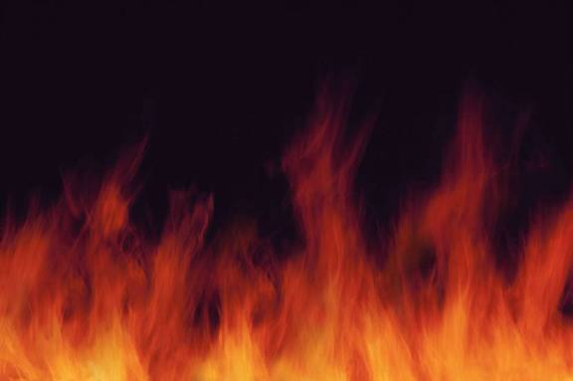
Но иногда случается, что из верного друга огонь превращается в беспощадного недруга, уничтожающего все на своем пути

Slide 6
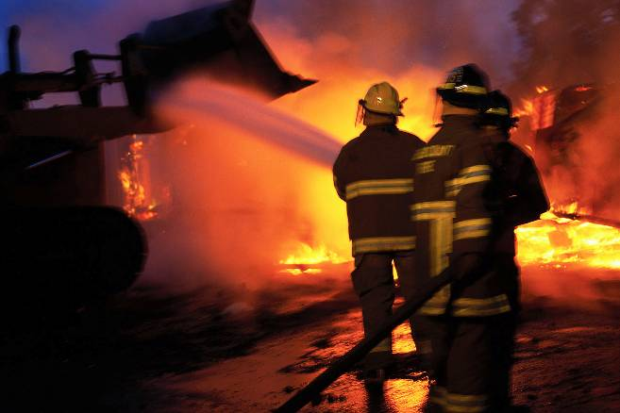
Да, огонь бывает разный,
Бледно-желтый, ярко-красный,
Синий или золотой,
Огонь добрый, огонь злой.
Злой огонь - огонь пожара,
Злой огонь - огонь войны.
От безжалостного жара
Дни темны, поля черны.
Жители земного шара,
Граждане любой страны,
Злой огонь гасить должны.

Slide 7
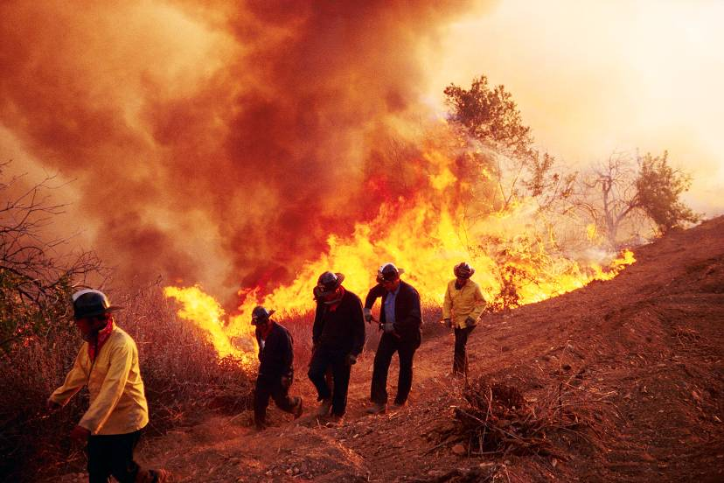
Очень опасна разбушевавшаяся огненная стихия – ПОЖАР. При пожаре сгорают вещи, квартиры, дома, леса, а главное – гибнут люди. Как же возникают пожары?

Slide 8
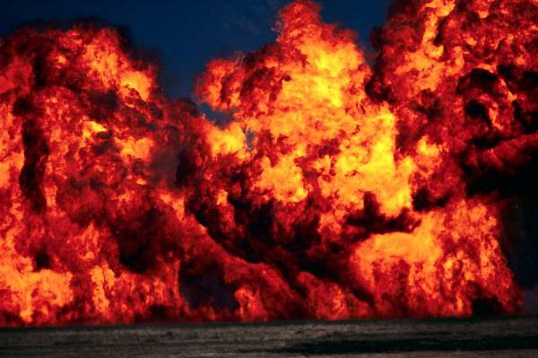
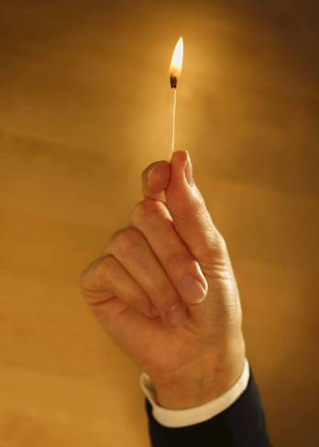
Пожары часто происходят по вине людей. Неловкое обращение с огнем – и возник пожар!

Slide 9
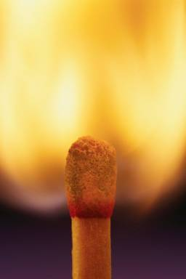
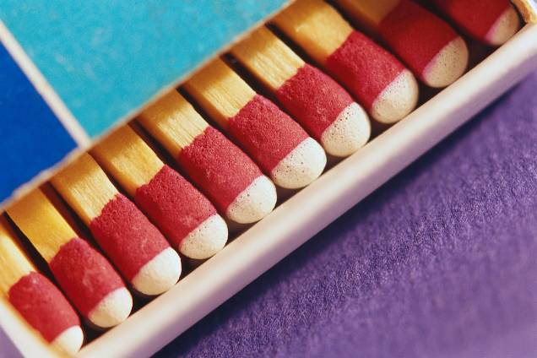
Спички – наши друзья и помощники. Но их нельзя зажигать и бросать ради забавы. Тогда они превращаются в злейшего врага человека.

Slide 10
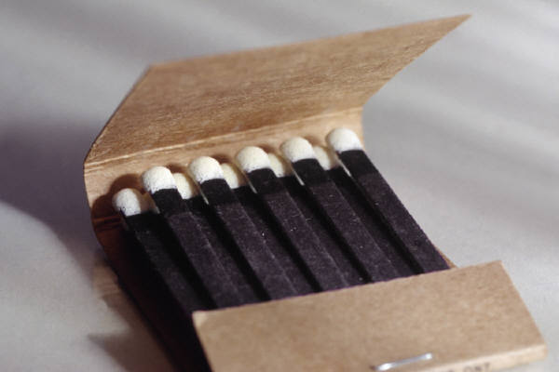
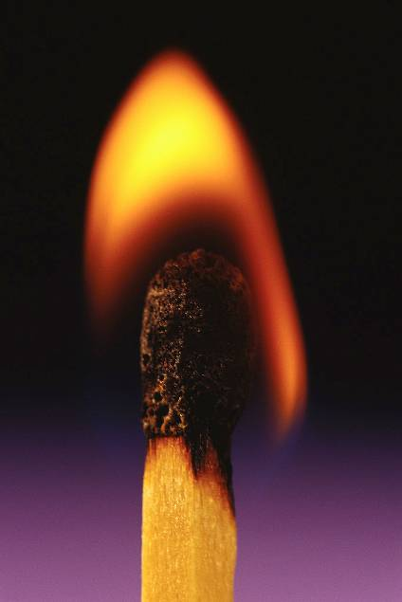
Не играй, дружок, со спичкой,
Помни ты, она мала,
Но от спички-невелички
Может дом сгореть дотла.
Младшим братьям и сестричкам
Дошколята говорят:
«Крепко помните, что спички
Не игрушка для ребят!»
(Б. Миротворцев)

Slide 11
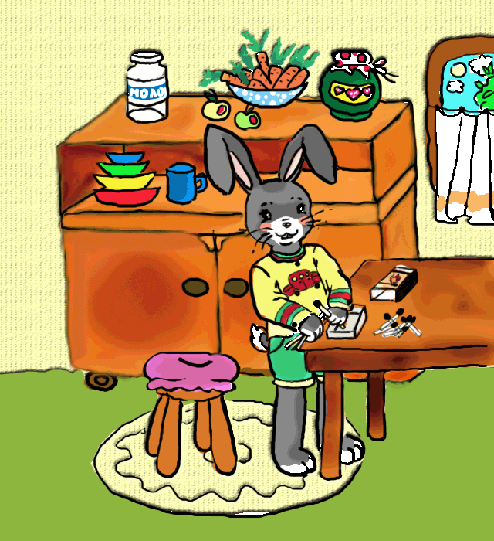
Не играй со спичками – это опасно!
Я спичек коробок нашел
И высыпал его на стол,
Хотел устроить фейерверк –

Slide 12
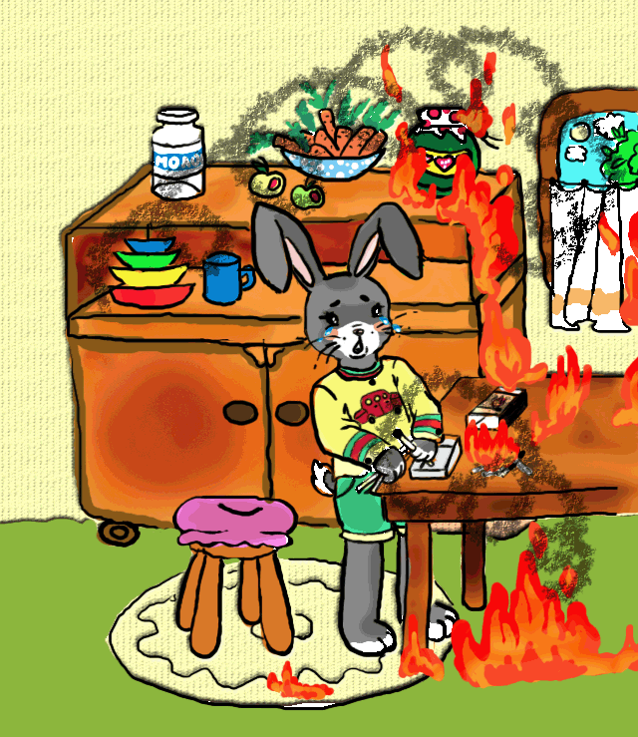
Не играй со спичками – это опасно!
Все полыхнуло, свет померк!
Не помню больше ничего!
Лишь пламя жжет меня всего…

Slide 13

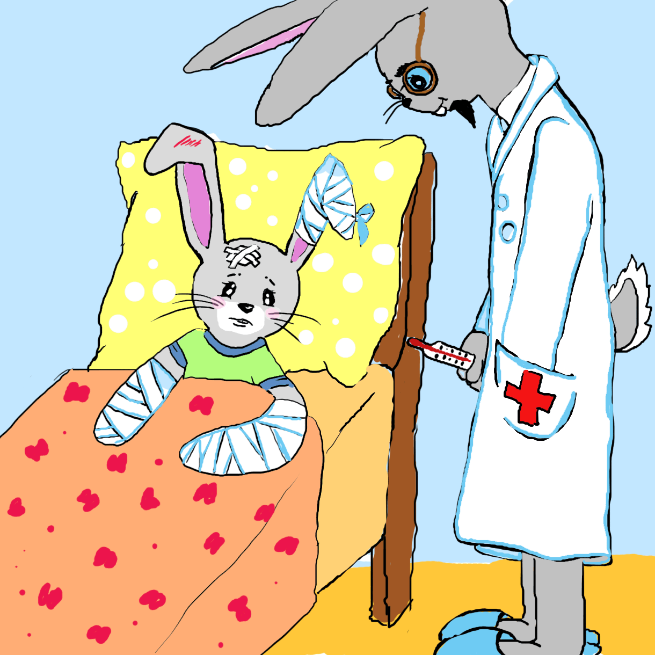
Не играй со спичками – это опасно!
Меня спасти едва успели,
А вот квартиру не сумели.
Теперь в больнице я лежу
И боль едва переношу.
Хочу напомнить всем, друзья:
Играть со спичками нельзя!!!

Slide 14
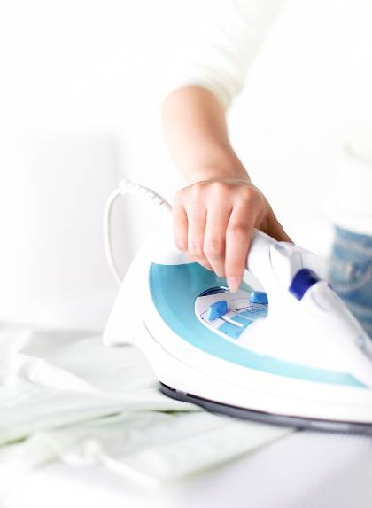
Причиной возникновения пожара могут стать электроприборы. Грозит пожаром оставленный без присмотра включенный утюг или плитка.

Slide 15
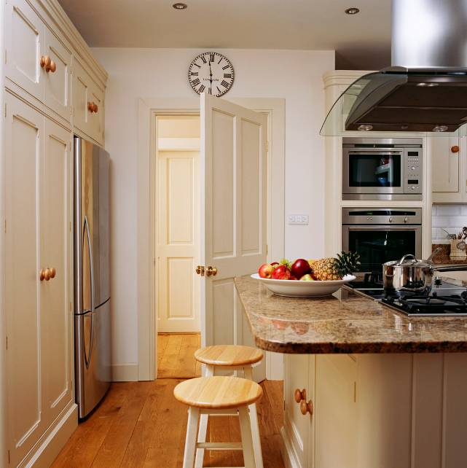
Уходя из дома, не забывайте выключать все электроприборы.

Slide 16
Ленту гладила Анюта
И увидела подруг
Отвлеклась на три минуты
И забыла про утюг.
Тут уж дело не до шутки,
Вот что значит – три минутки:
Ленты нет, кругом угар,
Чуть не сделался пожар.
(Б. Миротворцев)

Slide 17
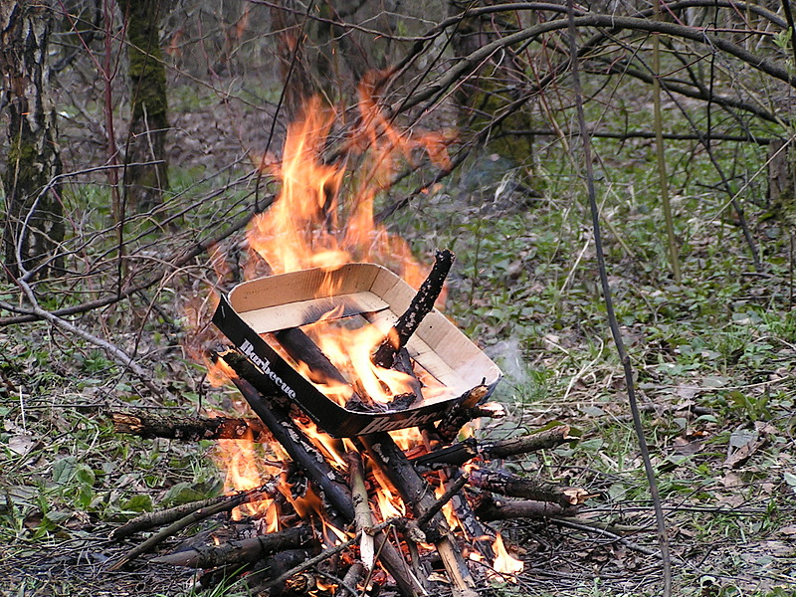
Большую опасность представляют собой костры, которые люди разводят в лесу или вблизи строений.

Slide 18
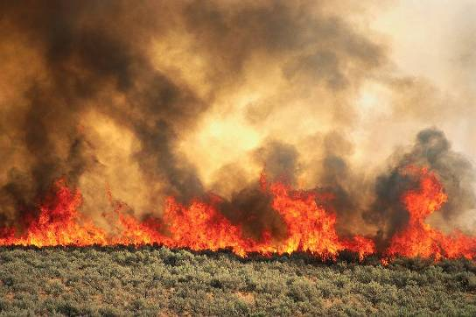
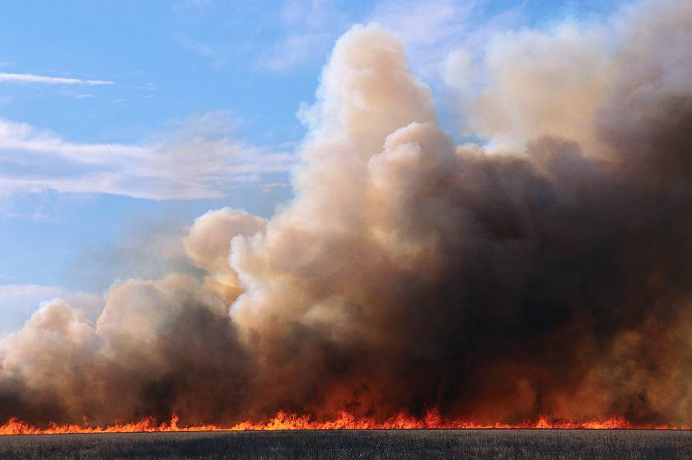
Люди, как правило, забывают потушить костер, и тогда раздуваемые ветром искры разлетаются на большие расстояния, образуя новые очаги возгораний.

Slide 19
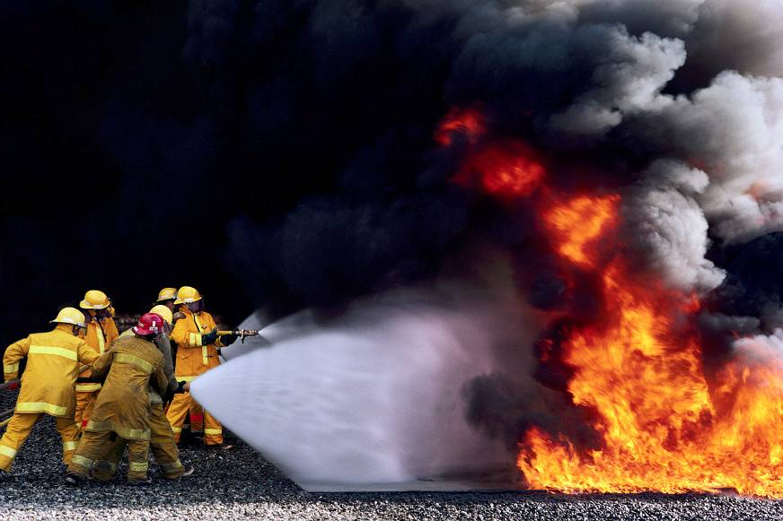
Когда случается пожар, на помощь приходят пожарные.

Slide 20
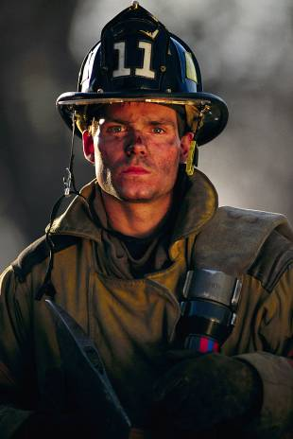
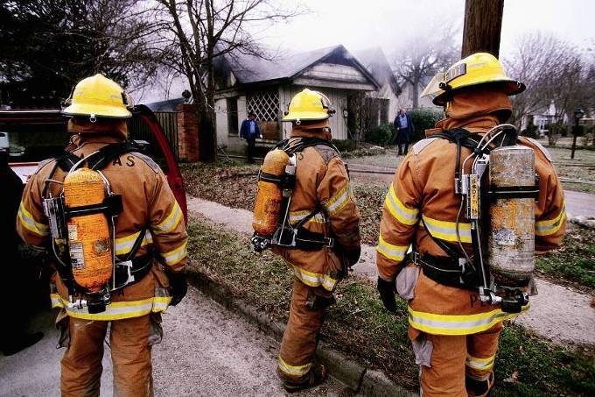
Пожарные одеты в специальные огнеупорные костюмы, а голову защищает каска.

Slide 21
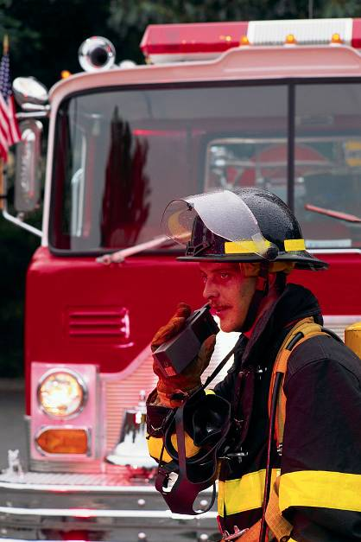
Они приезжают на специальной пожарной машине, которая оснащена высокой лестницей, баком с водой и шлангом.

Slide 22
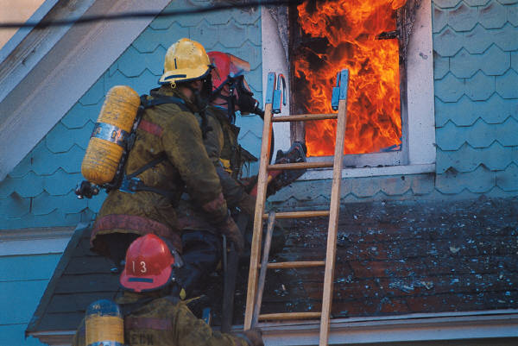
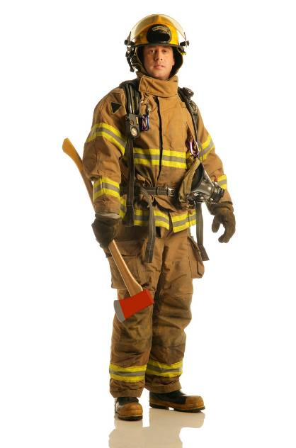

Быть пожарником – очень опасная и рискованная профессия.

Slide 23
А лисички
Взяли спички,
К морю синему пошли,
Море синее зажгли.

Slide 24
Море пламенем горит,
Выбежал из моря кит:
«Эй, пожарные, бегите!
Помогите, помогите!»

Slide 25


Долго, долго крокодил
Море синее тушил
Пирогами, и блинами,
И сушенными грибами!

Slide 26

Тушат, тушат – не потушат,
Заливают – не зальют.

Slide 27
Тут бабочка прилетала,
Крылышками помахала,
Стало море потухать –
И потухло.

Slide 28
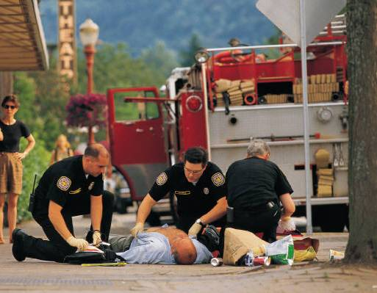
Часто при пожаре страдают люди, поэтому вызывают скорую помощь. Врачи осматривают больных на месте или сразу везут в больницу.

Slide 29
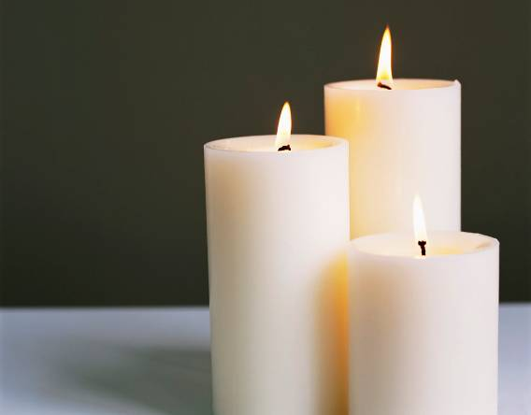
Запомните правила, которые помогут вам избежать несчастья:
1. Не балуйся с источниками огня (спичками, свечками, зажигалками) – это основная причина пожара.

Slide 30
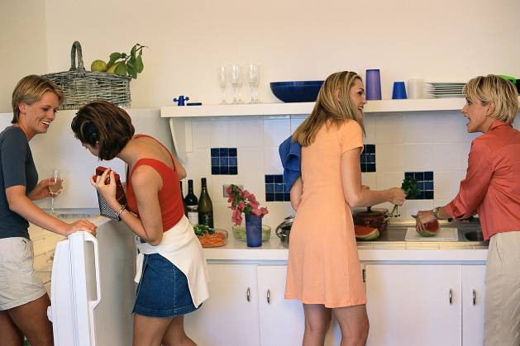
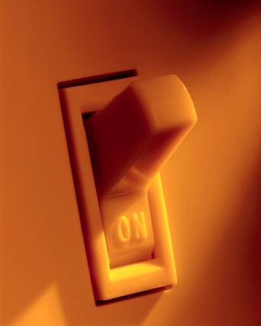
2. Уходя из дома, не забывай выключать электроприборы

Slide 31

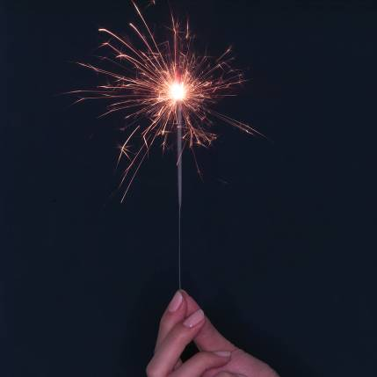
3. Ни в коем случае не зажигай без взрослых фейерверки, свечи или бенгальские огни.

Slide 32
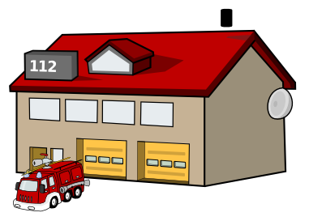
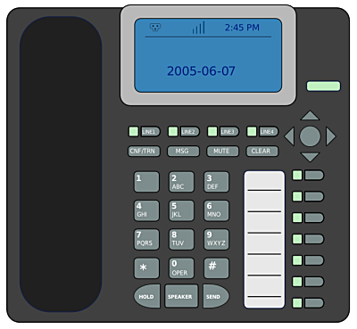
В случае возникновения пожара, нужно действовать следующим образом:
1. Обнаружив пожар, позвони в пожарную службу по номеру - 01
01
01

Slide 33
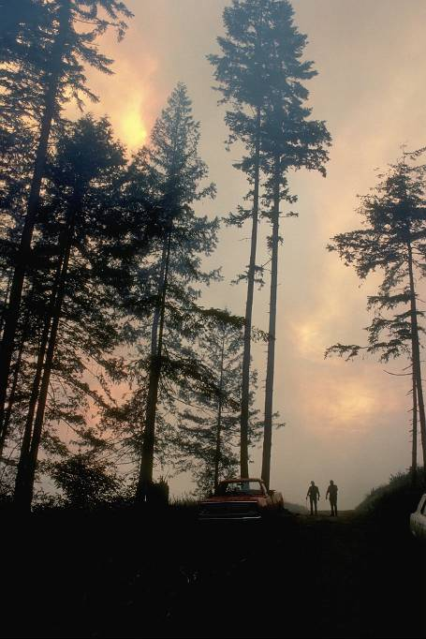
Маршак С. «Пожар»
Теперь не надо каланчи,
Звони по телефону
И о пожаре сообщи
Ближайшему району.
Пусть помнит каждый гражданин
Пожарный номер 01.

Slide 34
2. Позвонив пожарным, ты должен четко сказать свою фамилию и адрес, а также объяснить, что и где горит.

Slide 35
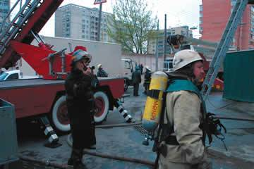

3. Предупреди о пожаре соседей, если необходимо, они помогут тебе вызвать пожарных.

Slide 36
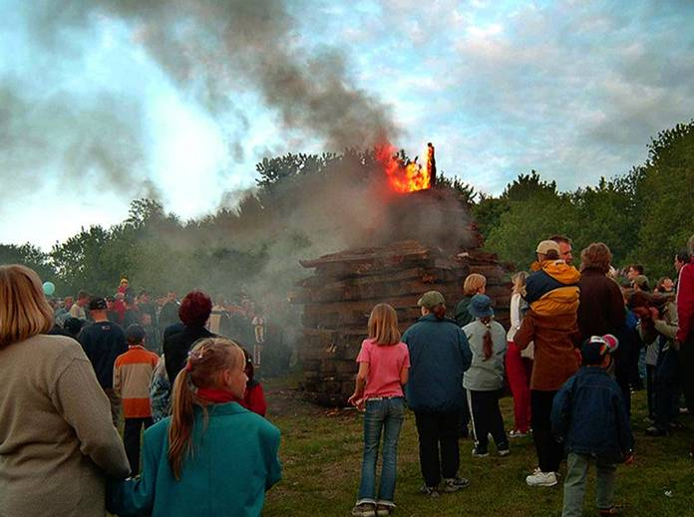
4. При пожаре нельзя прятаться под кровать, в шкаф, под ванну – лучше совсем убежать из квартиры или из дома.

Slide 37
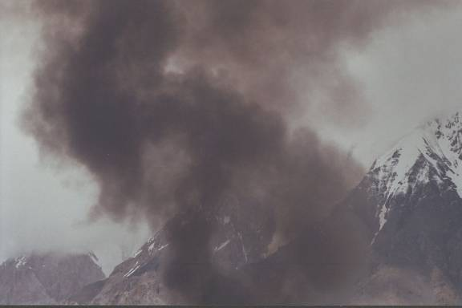
5. Помни: дым гораздо опаснее огня. Если чувствуешь, что задыхаешься, закрой нос и рот мокрой тряпкой, ляг на пол и ползи к выходу – внизу дыма меньше.

Slide 38
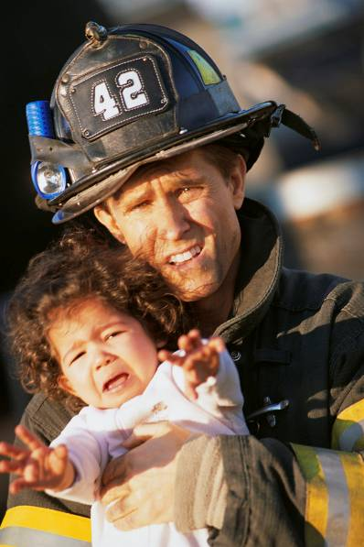
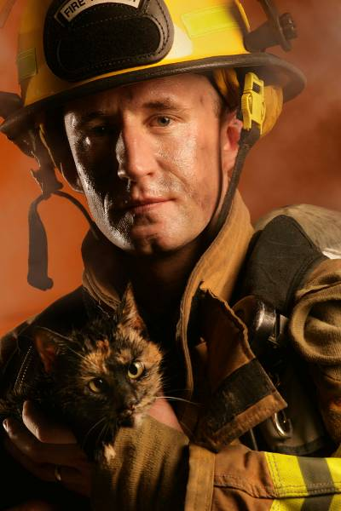
6. Ожидая приезда пожарных, старайся сохранять спокойствие: тебя обязательно спасут.

Slide 39
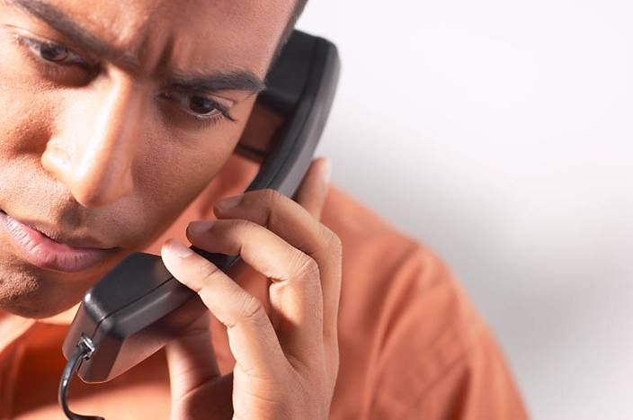
1. Назовите номер телефона для сообщения о пожаре?
а) “02”; б) “01”; в) “ОЗ”; г) “04”.

Slide 40
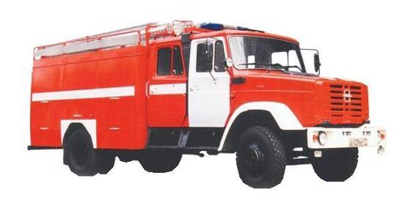
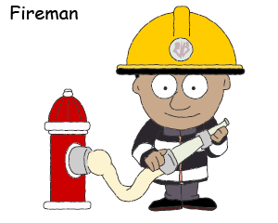

2. Как называют людей, которые тушат пожары?
а) пожарные; в) водоносы;
б) погорельцы; г) тушильщики

Slide 41
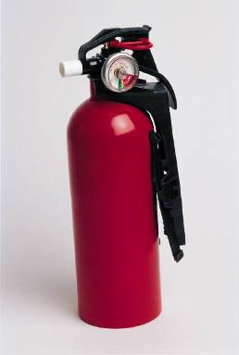
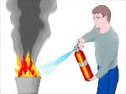
3. Назовите средство пожаротушения, которым можно воспользоваться?
а) газовый баллон; в) бензин;
б) огнетушитель; г) сухая трава.

Slide 42
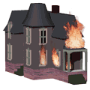
4. Отчего чаще всего страдают люди при пожаре?
а) от огня и дыма; в) от воды;
б) от яркого света; г) от потока свежего воздуха

Slide 43
Назовите поджигателей из стихотворения К. Чуковского “Путаница”:
а) крысы; в) лисички;
б) волки; г) бараны.

Slide 44
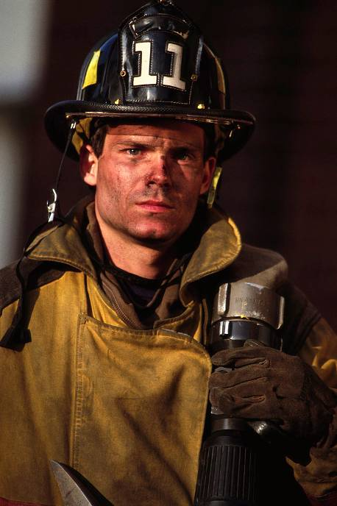
КОНЕЦ
БУДЬ ОСТОРОЖЕН С ОГНЕМ!

